Slide 1
ПРИПРЕМА ЗА
ГРАМАТИЧКУ
ПРОВЈЕРУ

Slide 2
СУБЈЕКАТ И ПРЕДИКАТ
РЕЧЕНИЦЕ ПО ЗНАЧЕЊУ И ОБЛИКУ
ИМЕНИЦЕ
ЛИЧНЕ ЗАМЈЕНИЦЕ
ГЛАГОЛИ

Slide 3
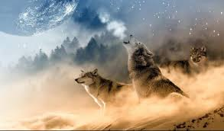
СУБЈЕКАТ И ПРЕДИКАТ
Ко ради?
Шта ради субјекат?
Гладни вукови су завијали у планини.

Slide 4
РЕЧЕНИЦЕ ПО ЗНАЧЕЊУ И ОБЛИКУ
Реченице по значењу:
изјавне (обавјештајне) (.)
упитне (?)
узвичне (!)
заповједне (!)
Реченице по облику:
потврдне
одричне
Одреди значење и облик сљедећих реченица:
Ведран је ђак.
Не гази траву!
РЕЧЕНИЦЕ:
ЗНАЧЕЊЕ
ОБЛИК
изјавна
потврдна
заповједна
одрична

Slide 5
ВЛАСТИТЕ
Ведран Поповић
Прњавор
Мотајица
Република Српска
ИМЕНИЦЕ
ЗАЈЕДНИЧКЕ
столица
дрво
жаба
Властите именице подвуци, а заједничке заокружи.
Александар, књига, оловка, Врбас, Бабино брдо, кућа,
камен, Србија, мачак Мики.

Slide 6
ЛИЧНЕ ЗАМЈЕНИЦЕ
ЈЕДНИНА
лице: ЈА
лице: ТИ
лице: ОН, ОНА, ОНО
МНОЖИНА
лице: МИ
лице: ВИ
лице: ОНИ, ОНЕ, ОНА
Именице замијени одговарајућим замјеницама:
Филип је потрчао.
Марија је цијели дан учила.
Дјечаци су играли фудбал.
Он је потрчао.
Она је цијели дан учила.
Они су играли фудбал.

Slide 7
РАДЊА: пјевати, свирати, играти
ГЛАГОЛИ
СТАЊЕ: спавати, мислити, сједити
ЗБИВАЊЕ: ромињати, сијевати, свитати
Подвуци глаголе у реченицама и одреди којој врсти припадају:
Док напољу сијева Игор прескаче вијачу. Мама га фотографише, а тата размишља о вјетру који дува. Игор се зацрвени.
РАДЊА:
СТАЊЕ:
ЗБИВАЊЕ:
прескаче,
фотографише
размишља,
се зацрвени
сијева,
дува

Slide 8
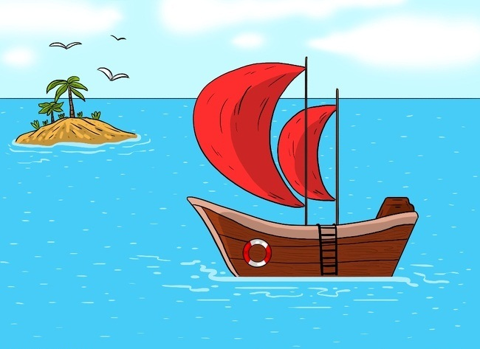
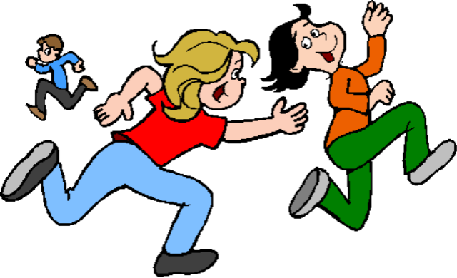
Од именица изведи глаголе: киша - влага - кућа - радост - трка - сир -
кишити
влажити
кућити
радовати се
трчати
сирити
Од глагола изведи именице: пјевати - шетати - радити -
пловити - трчати - зидати -
пјесма
шетња
рад
пловидба
трка
зид

Slide 9
ЗАДАЦИ ЗА САМОСТАЛНИ РАД:
У тексту пронађи све именице, замјенице и глаголе, разврстај их и напиши
на линијама.
Дјевојчица Јелена је у свом родном селу Мишковци посјетила баку Мару
и дједа Стеву. Они су јој се много обрадовали. Помиловала је старог, чупавог
пса Бобија, а он је скакао од среће. Тамо ју је дочекала и њена другарица
Маја. Њиховој срећи није било краја, јер су почеле да падају ситне, бљештаве
пахуље. Шкрипави снијег већ је почео прекривати сеоске путеве. Док су се
играле, бакине вриједне руке правиле су фине, слатке колачиће.
Властите именице:_________________________________________________
Заједничке именице:_______________________________________________
Личне замјенице:__________________________________________________
Глаголи:__________________________________________________________

